Slide 1

Разработчик умных устройств
Программа дополнительной профессиональной подготовки
Руководитель:
Канашев Евгений Александрович

Slide 2
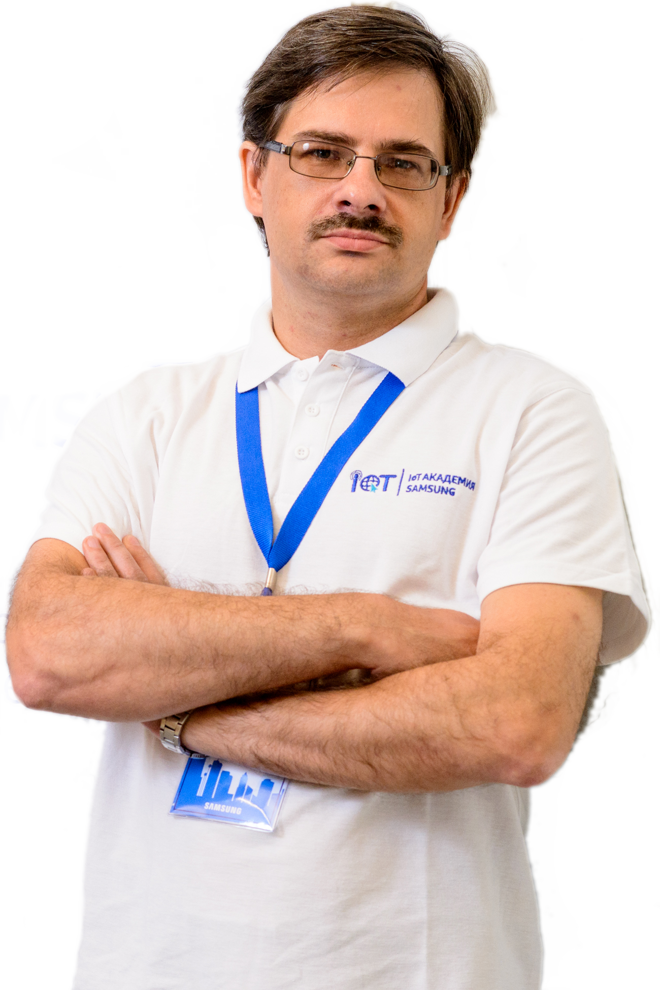


Руководитель программы
Канашев Евгений Александрович
Учебная деятельность
  Информатика / Программирование
  Локальные вычислительные сети
  Промышленные сети и системы связи
  Технологии программирования
  Программируемые логические
  контроллеры
  Ардуино
Научная деятельность
  Встраиваемые системы
  Промавтоматика
  Малая автоматика
  Самодиагностика
  оборудования
  Отказоустойчивое управление
  Моделирование систем управления
  Интернет вещей
старший преподаватель
ведущий сотрудник лаборатории
интернета вещей

Slide 3
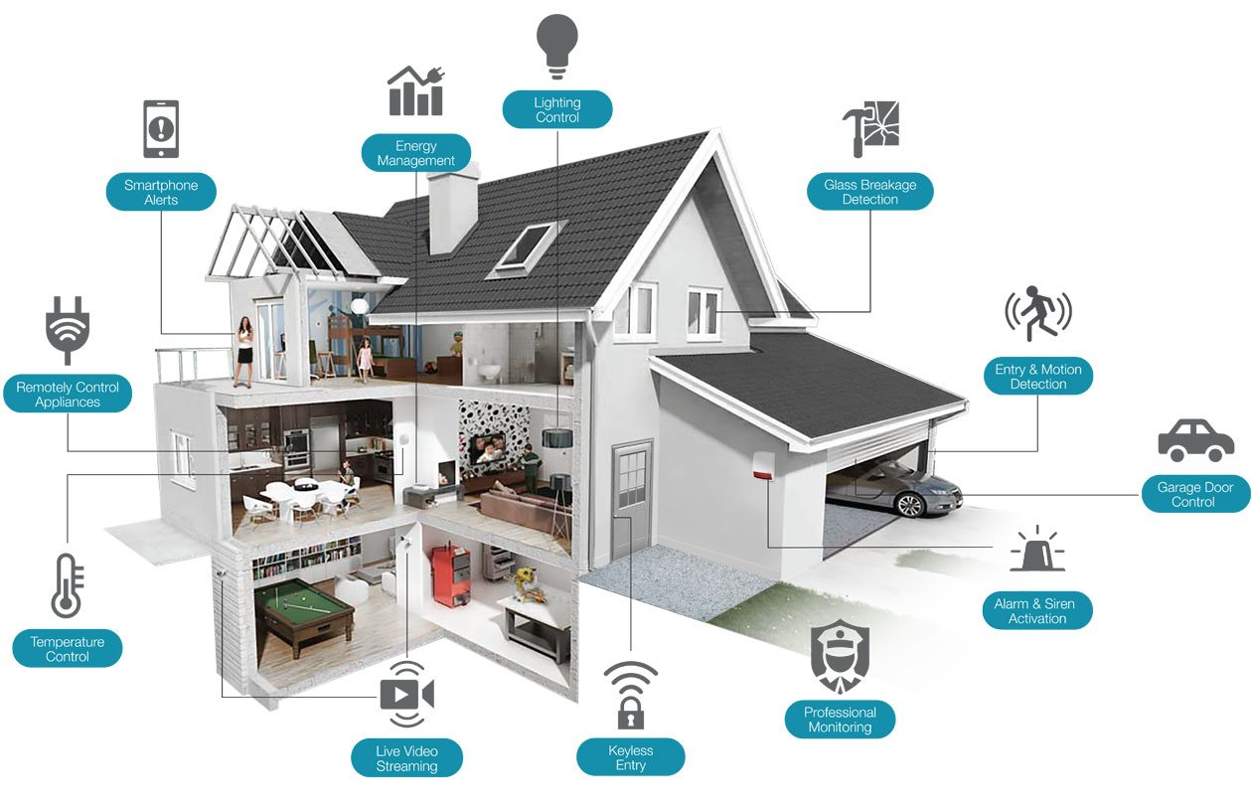
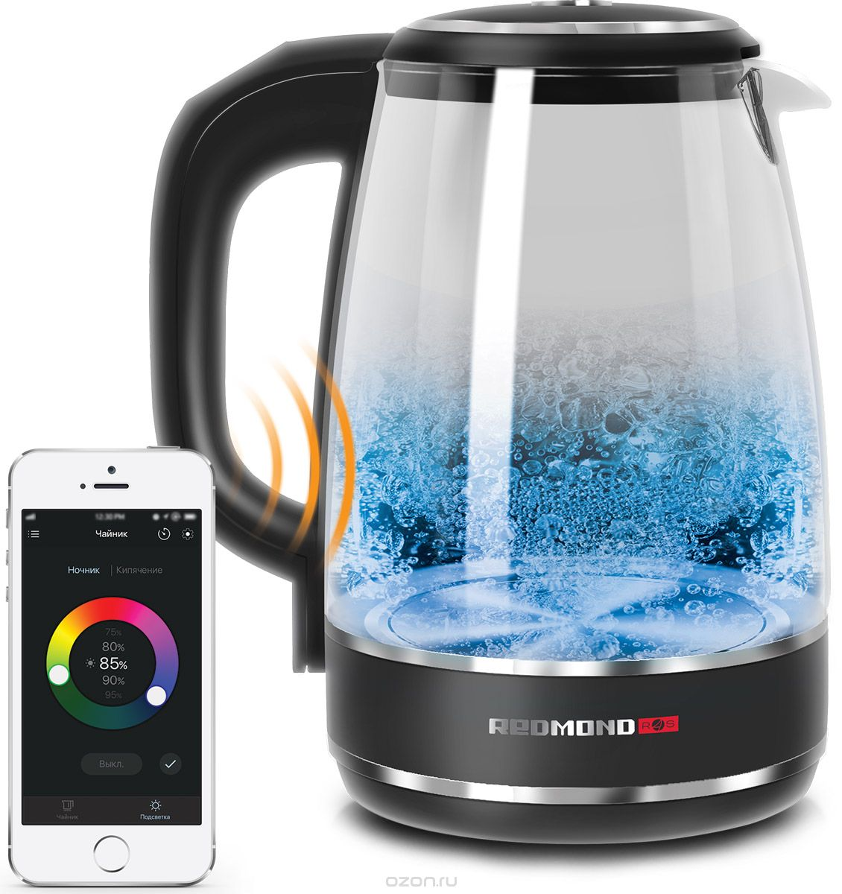
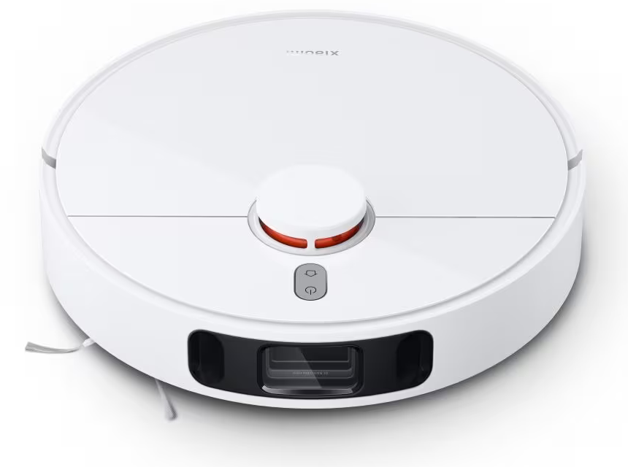
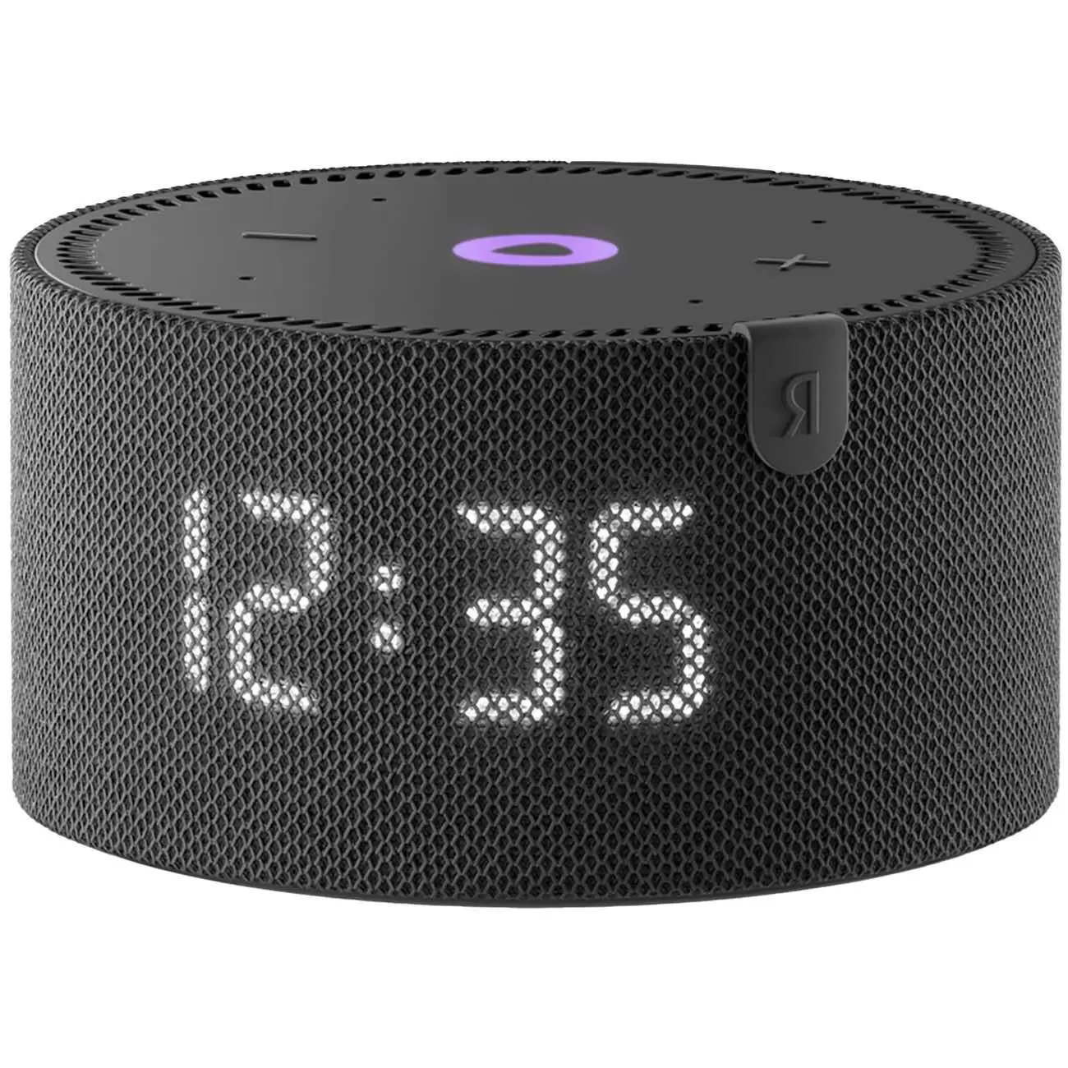
Умные устройства
Современный «умный» дом изобилует всевозможными интеллектуальными устройствами:
Чайник
Светильник
Пылесос
…
Строятся даже целые «умные» города

Slide 4
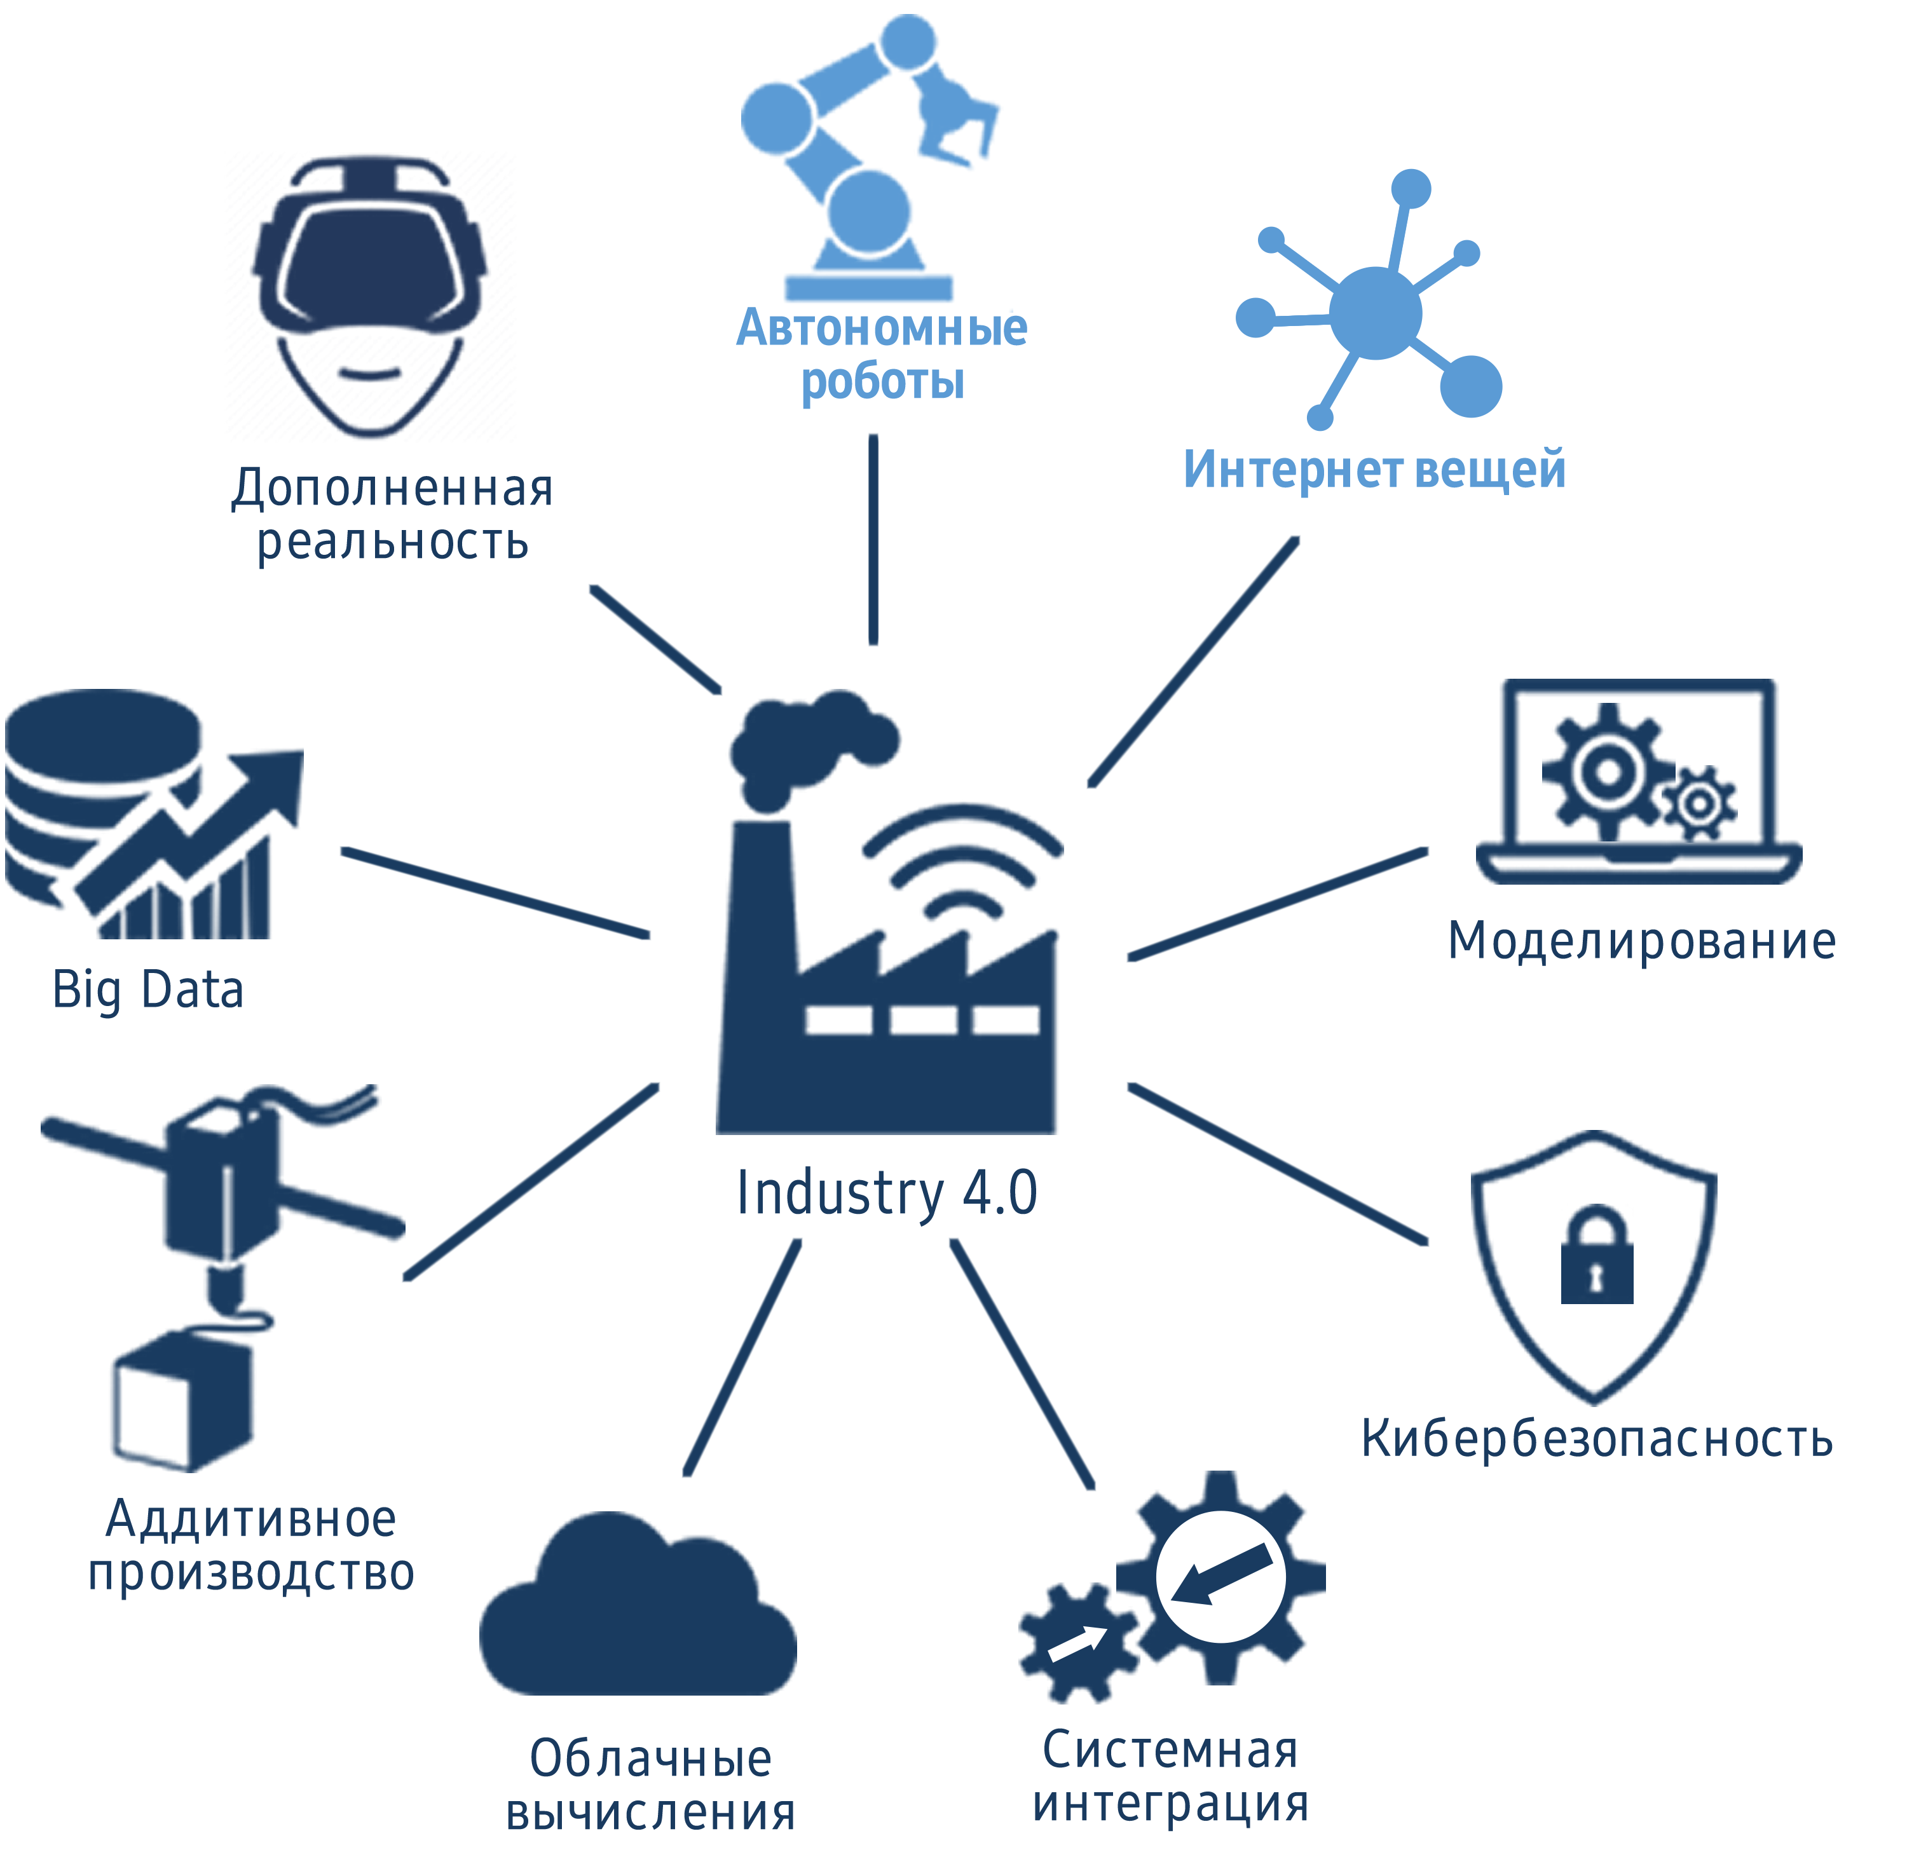

Умные устройства
Промышленность и
концепция «Индустрия 4.0»
немыслимы без «умных» устройств
  Автономные роботы
  Интернет вещей
Умные устройства ― это подключенные к интернету системы, которые могут получать и отправлять данные, а также управлять другими устройствами

Slide 5
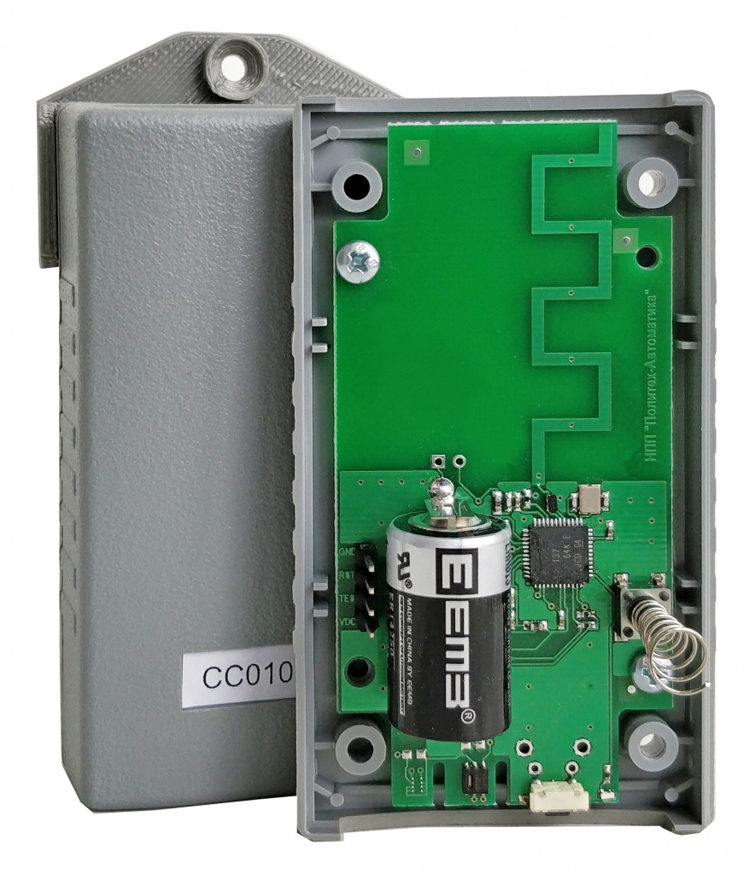
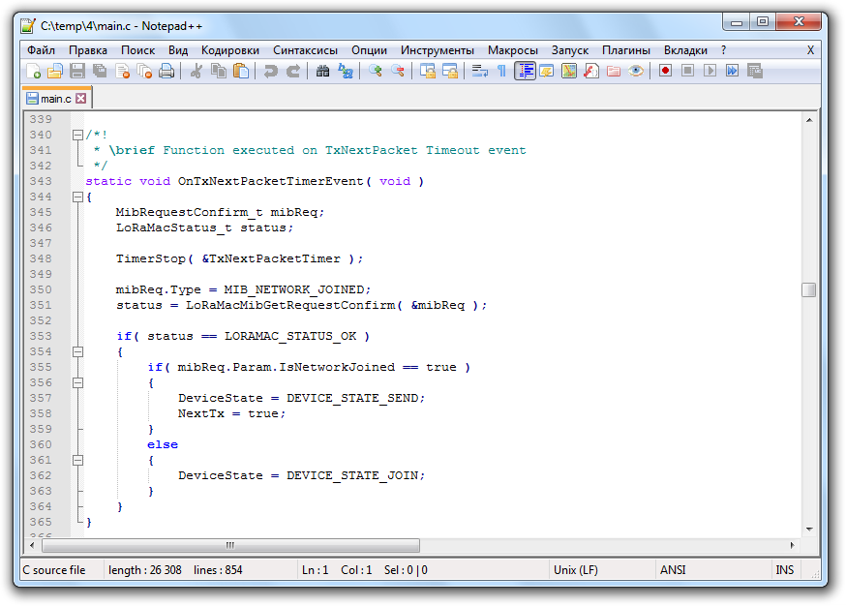



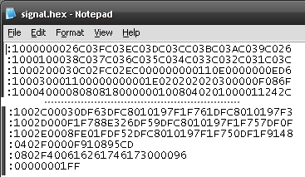


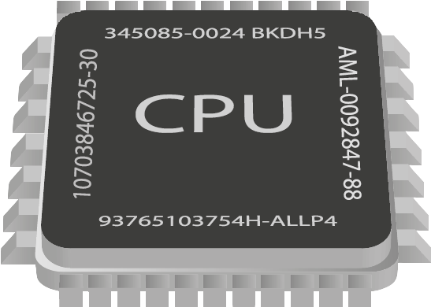
Умные устройства
Умное устройство – это микрокомпьютер, встроенный в гаджет, бытовую технику или станок на производстве
Основные компоненты:
Микроконтроллер + программа
Датчики
Исполнительные механизмы
Модуль связи
Батарея

Slide 6

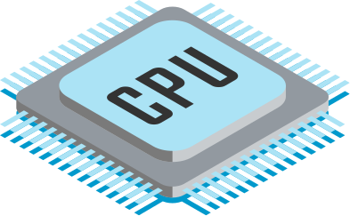
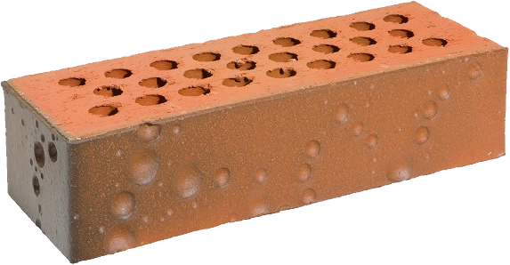
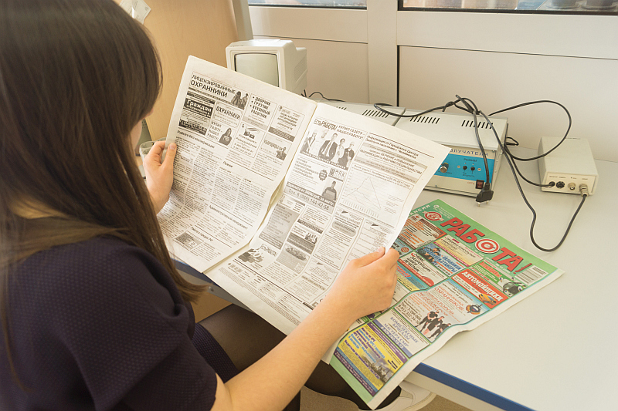
Разработчик умных устройств
Вычислительное устройство без программы мертво!
Разработчик умных устройств
  Формирует алгоритм работы
  Собирает устройство
  Программирует
  Тестирует работу
=
Вакансии
  Программист встраиваемых систем
  Embedded разработчик
  Программист микроконтроллеров

Slide 7

ДПП «Разработчик умных устройств»
Цели программы
  Получение дополнительной квалификации по IT-профилю
  Формирование цифровых компетенций и навыков использования цифровых технологий
Задачи
  Дать представление о современных технологиях, используемых в разработке «умных» устройств, систем «интернета вещей»
  Освоение технологий и методологий программирования интеллектуальных устройств
    Язык программирования С/С++
    Система контроля версий Git
    …
  Формирование цифровых компетенций и применение их в практической деятельности

Slide 8
Структура программы
Модуль | Лекции | Практика | Самост. работа | Всего часов | Аттестация
Программирование микроконтроллеров | 16 | 14 | 30 | 60 | Зачет
Системное программное обеспечение | 12 | 12 | 24 | 48 | Зачет
Распределенные системы и сети | 14 | 10 | 24 | 48 | Зачет
Платформы и системы умного дома (интернета вещей) | 8 | 24 | 32 | 64 | Зачет
Производственная практика |  |  |  | 30 | Зачет
∑ = 250

Slide 9
Программирование микроконтроллеров (60 ч.)
Цель
Формирование цифровых компетенций по применению языков программирования С, С++ для проектирования и создания «умных» устройств, систем «умный дом», систем интернета вещей
Задачи
Изучение принципов разработки программного обеспечения встраиваемых систем
Получение навыков программирования микроконтроллеров
Формирование целостного представление о процессе создания умных устройств
Содержание дисциплины
Введение в программирование МК. Языки программирования, системы и среды
Микроконтроллеры: GPIO, прерывания, таймеры
Встраиваемые операционные системы. Модули, драйверы, HAL. Настройка сборки ОС
Операционные системы: многозадачность, потоки, сообщения
Интерфейсы ввода-вывода микроконтроллера. SPI, I2C, UART и другие
Работа с аналоговыми сигналами. Оцифровка сигнала (АЦП). Генерация аналоговых сигналов
Отладка ПО встраиваемых систем
Особенности разработки умных IoT-устройств (энергосберегающие режимы работы, обеспечение безопасности в беспроводных сетях, работа с генератором случайных чисел)

Slide 10
Системное программное обеспечение (48 ч.)
Цель
Изучение принципов построения и функционирования системного программного обеспечения
Задачи
Изучение функций системного программного обеспечения
Изучение методов управления процессами и системными ресурсами
Получение практических навыков работы с командной строкой операционных систем
Изучение и получение практических навыков работы с системами контроля версий
Содержание дисциплины
Виды и обзор системного программного обеспечения. Операционные системы. Системы программирования. Файловые системы. Утилиты. СУБД
Основы Linux. Графический и консольный интерфейс. Терминал. Работа с файлами. Права доступа и пользователи. Установка пакетов, репозитории. Планировщик Cron. Сетевые возможности Linux. Bash.
Многозадачность операционных систем. Ресурсы. Процессы и потоки. Планировщик
Системы реального времени. Межпроцессные коммуникации
Введение в контроль версий. Установка и настройка системы контроля версий. Работа с удалёнными репозиториями. Работа с изменениями. Практики и инструменты для работы с Git
Знакомство с базами данных. SQL. Создание структуры базы данных. Работа с данными из разных таблиц

Slide 11
Распределенные системы и сети (48 ч.)
Цель
Изучение принципов и средств передачи информации в современных распределенных системах
Задачи
Изучение функций и принципов организации сетей передачи данных систем «умных» устройств
Получение практических навыков организации сетей передачи данных «умных» устройств
Получение практических навыков создания интеллектуальных устройств и распределенных систем, использующих в своей работе различные вычислительные сети
Содержание дисциплины
Сети передачи данных. Эталонная модель взаимодействия открытых систем. Интранет и Интернет. MAC-адрес. IP-адресация. Стек протоколов TCP/IP. Управление сетями TCP/IP
Оборудование вычислительных сетей. Маршрутизаторы и шлюзы
Протокол передачи данных MQTT. Модель взаимодействия. Топики и сообщения. Качество обслуживания
Протокол CoAP. Модель взаимодействия
Энергоэффективные сети передачи данных. Ключевые отличия от Интернет. LoRa. LoRaWAN
Mesh-сети. Сеть ZigBee
Масштабирование IoT-решений. Серверы. Облачные технологии. Платформы интернета вещей
Угрозы в IoT. Уязвимость протоколов передачи данных. Вопросы повышения безопасности на примере простого протокола

Slide 12
Платформы и системы умного дома/интернета вещей (64 ч.)
Цель
Формирование и закрепление знаний по реализации «умных» устройств и применения для этого современных платформ
Задачи
Изучение функций и принципов организации сетей передачи данных систем «умных» устройств
Получение практических навыков работы с серверными и облачными платформами
Получение практических навыков создания интеллектуальных устройств и распределенных систем, использующих в своей работе различные вычислительные сети и облачные платформы
Содержание дисциплины
Введение. Структура IoT. Понятия системы и платформы IoT. Классификация
Облачная платформа. Регистрация и создание виртуального устройства. Коммуникация с устройством. Отправка данных с устройства
Графические приложения визуализации данных MQTT. Разработка интерфейса IoT-устройства
Серверное приложение NODE-Red. Установка. Конфигурирование. Подключение дополнительных виджетов. Визуальное программирование в NODE-Red
Rightech IoT Cloud. Подключение MQTT устройства к облачной платформе. Сценарий умного дома

Slide 13
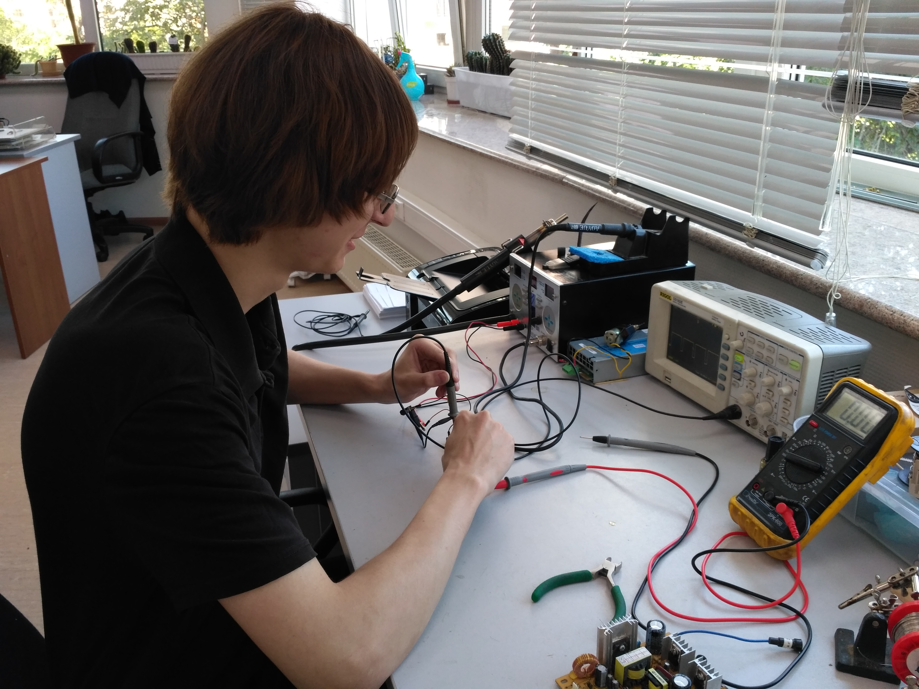


Производственная практика (30 ч.)
Цель
Закрепление и совершенствование знаний и приобретение умений и навыков самостоятельной практической работы в сфере разработки «умных» устройств
Задачи
Закрепление и развитие знаний, полученных в процессе теоретической подготовки в предшествующий период обучения, на предприятии (организации)
Ознакомление с практическим опытом предприятия (организации) в области разработки «умных» устройств, систем Умного дома, систем Интернета вещей
Сбор материала для выполнения итоговой аттестации
Партнеры / Места практик
Политех
Автоматика

Slide 14
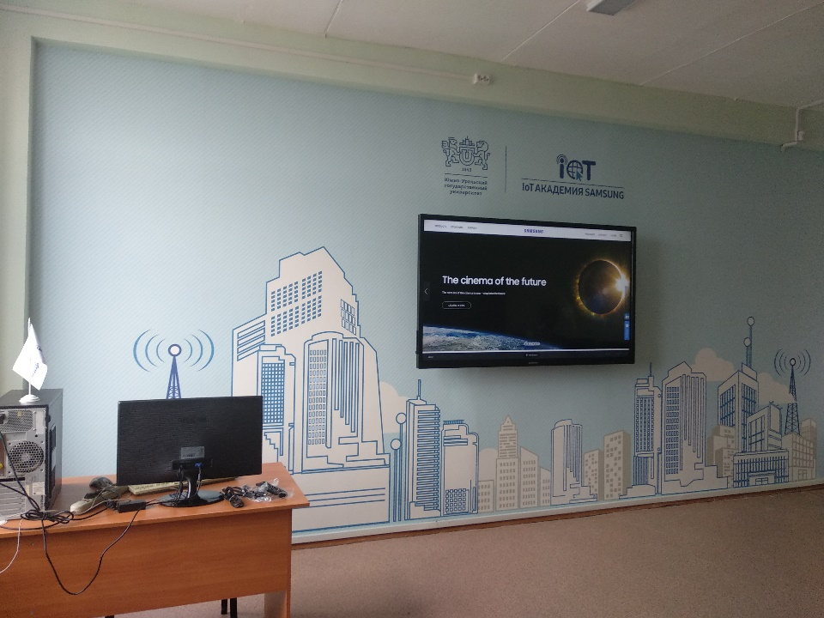
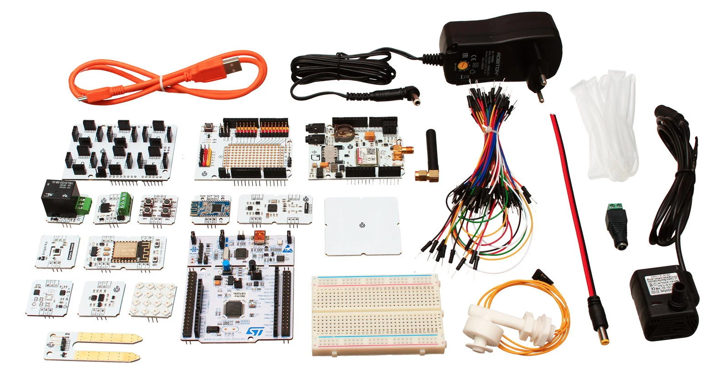
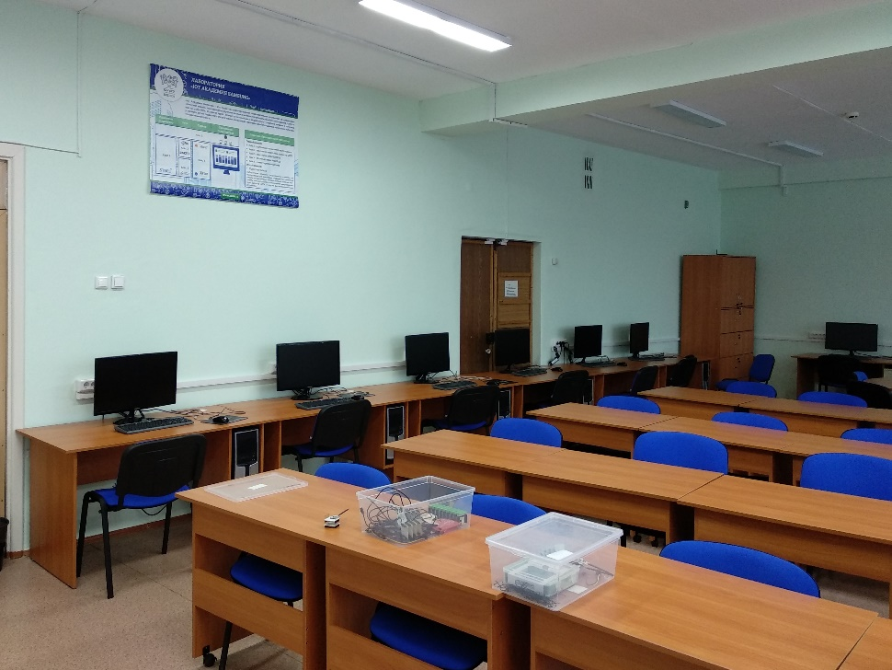
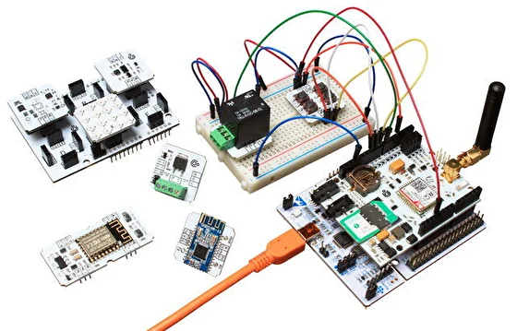
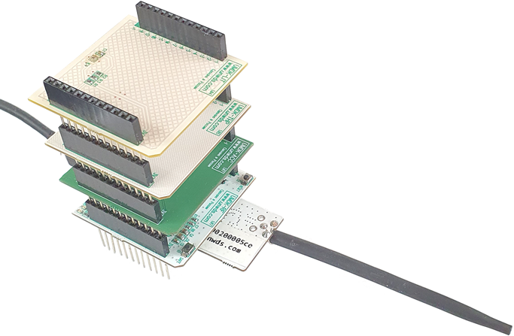
Форма проведения занятий
Лекции
Дистанционно
Аудиторно
Практика
Аудиторно
Ряд практических занятий требует применения специализированного оборудования!

Slide 15
Сделай умный выбор -
стань разработчиком
умных устройств!

